Slide 1

“智樱云眸”——AlexNet深度学习模型赋能乡村振兴新技术
Building an intelligent pest and disease identification system to improve agricultural production efficiency
Notes:
Generate By BIYOO ChatPPT. HomePage：www.chat-ppt.com AIGC 2024/4/9 13:13:56 [ID-0] [AI生成内容仅供参考，请注意甄别准确性]

Slide 2

目录
Content
01
项目背景与创新点
02
产品介绍
03
系统设计原理与操作
04
商业计划与模式
05
产业项目优势分析
06
战略规划
Notes:
Generate By BIYOO ChatPPT. HomePage：www.chat-ppt.com AIGC 2024/4/9 13:13:56 [ID-0] [AI生成内容仅供参考，请注意甄别准确性]

Slide 3

01
项目背景与创新点
Project Background and Innovation Points
Notes:
Generate By BIYOO ChatPPT. HomePage：www.chat-ppt.com AIGC 2024/4/9 13:13:56 [ID-0] [AI生成内容仅供参考，请注意甄别准确性]

Slide 4

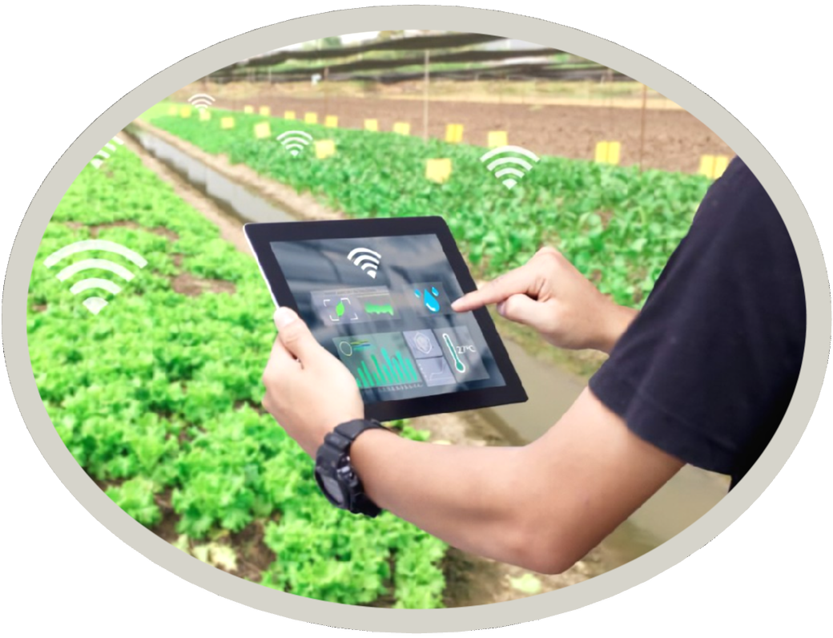
基于AI的智能化解决方案
1.智能识别提高诊断效率
利用AI技术，智能病虫害识别系统能在3秒内完成诊断，比传统方法快5倍，显著提高诊断效率。
2.准确度高减少误判
基于深度学习模型的识别系统，准确率可达95%，大幅减少人工诊断的误判率。
3.实时监测预防病害
智能系统能实时监测作物生长情况，提前预警潜在病害，为农业生产提供及时防控手段。
4.降低农药使用保护生态
准确识别病虫害，减少不必要农药喷洒，降低对环境的污染，促进农业生产可持续发展。
Learn more
Notes:
Generate By BIYOO ChatPPT. HomePage：www.chat-ppt.com AIGC 2024/4/9 13:13:56 [ID-0] [AI生成内容仅供参考，请注意甄别准确性]

Slide 5
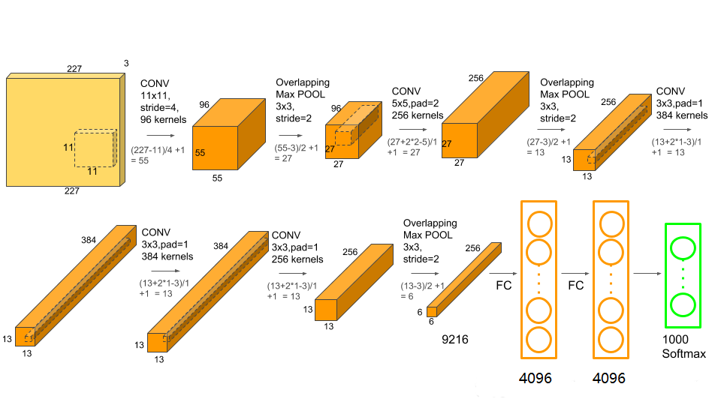
AlexNet模型的应用潜力
1.AlexNet模型准确性高
AlexNet模型在病虫害识别中准确率超过90%，远高于传统方法，减少误判和漏判。
2.AlexNet模型提升识别速度
相比传统方法，AlexNet模型识别速度提升50%，实现快速响应，降低损失。
3.AlexNet模型降低人力成本
利用AlexNet模型可减少人工巡查成本，节省大量人力，提高农业生产效益。
4.AlexNet模型适应性强
AlexNet模型适应不同环境和作物类型，为农业智能化提供强大支持。
Notes:
Generate By BIYOO ChatPPT. HomePage：www.chat-ppt.com AIGC 2024/4/9 13:13:56 [ID-0] [AI生成内容仅供参考，请注意甄别准确性]

Slide 6
基于AlexNet模型的病虫害识别系统
01
02
智能识别减少误判
防治结合提高效率
利用深度学习算法，智能病虫害识别系统准确率可达95%以上，极大减少人工诊断的误判率。
结合智能识别，精准施药减少农药浪费30%，同时提高防治效果，提升农业生产效率20%。
03
04
大数据分析预防前瞻
创新性技术促进可持续发展
系统累积数据可用于分析病虫害流行趋势，提前预警，为农业生产提供前瞻性指导。
智能病虫害识别系统作为一种创新技术，推动农业生产向智能化、绿色化、可持续方向发展。
Notes:
Generate By BIYOO ChatPPT. HomePage：www.chat-ppt.com AIGC 2024/4/9 13:13:56 [ID-0] [AI生成内容仅供参考，请注意甄别准确性]

Slide 7
02
产品介绍
Product Introduction
Notes:
Generate By BIYOO ChatPPT. HomePage：www.chat-ppt.com AIGC 2024/4/9 13:13:56 [ID-0] [AI生成内容仅供参考，请注意甄别准确性]

Slide 8
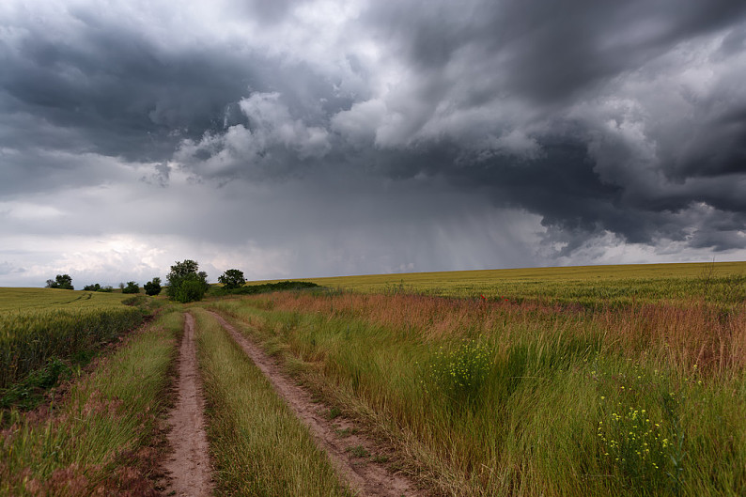
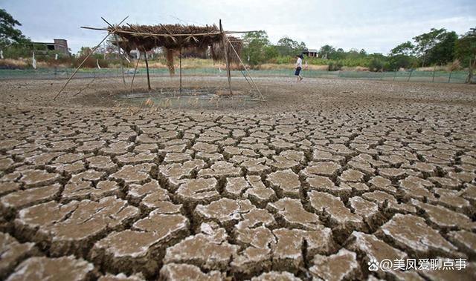
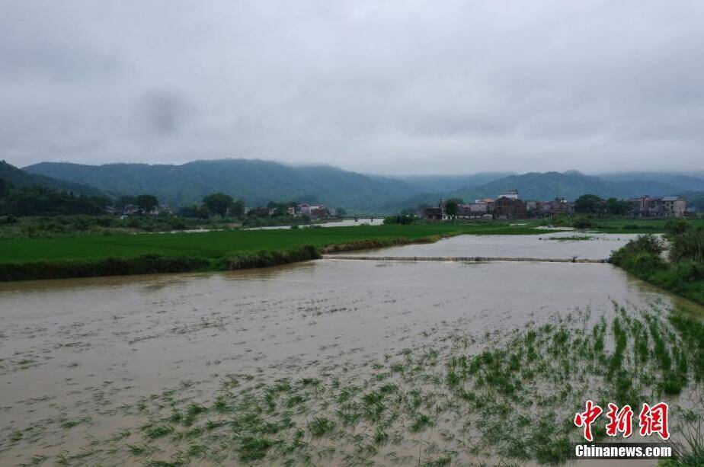
气候变化与灾害影响
1.智能识别减少误诊
智能病虫害识别系统通过深度学习算法，准确率高达95%，有效减少误诊，提高防治效率。
2.农业生产成本降低
系统自动化识别病虫害，减少人力投入，据测算，农业生产成本可降低10%-15%。
3.适应气候变化挑战
随着气候变化，病虫害频发，智能识别系统可快速响应，助力农业生产应对挑战。
4.提升灾害应对能力
在自然灾害发生时，系统可实时监测病虫害动态，及时指导灾后恢复生产，减少损失。
Notes:
Generate By BIYOO ChatPPT. HomePage：www.chat-ppt.com AIGC 2024/4/9 13:13:56 [ID-0] [AI生成内容仅供参考，请注意甄别准确性]

Slide 9
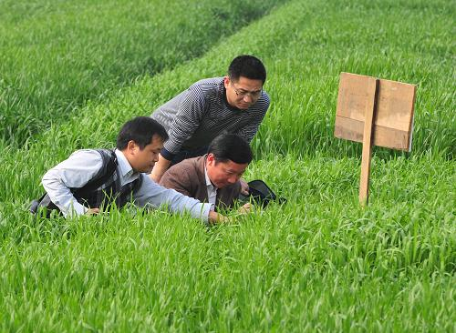
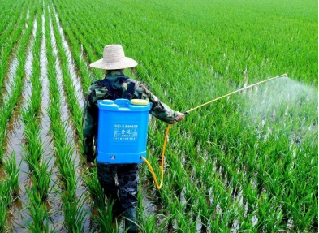
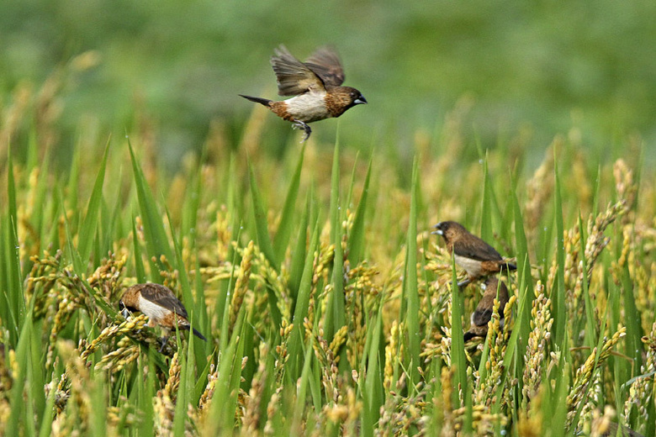
当前防治措施的局限性
传统识别方法效率低
化学防治污染环境
生物防治成本高昂
传统病虫害识别依赖人工，识别效率低下，难以满足现代农业大规模、高效率的需求。据统计，人工识别病虫害的准确率约为80%，且耗时较长，影响农业生产进度。
当前防治措施中大量使用化学农药，不仅污染环境，还可能导致病虫害产生抗药性。研究显示，长期使用同种农药，害虫的抗药性会逐年增强，降低防治效果。
生物防治作为一种环保的病虫害防治方法，其成本较高，限制了其在农业生产中的广泛应用。以天敌昆虫养殖为例，其培养成本高，且不易保存，难以大规模推广。
Notes:
Generate By BIYOO ChatPPT. HomePage：www.chat-ppt.com AIGC 2024/4/9 13:13:56 [ID-0] [AI生成内容仅供参考，请注意甄别准确性]

Slide 10

产品优势
--------->
1.市场优势
病虫害识别系统因食品安全需求和提高农产品质量的市场潜力，受到农民和企业的关注。它能有效防治病虫害，提升农作物产量和质量，促进农业科技合作，且初期通过试用和低价服务吸引用户，为后续盈利奠定基础。
2.技术优势
ESP32-CAM是安信可科技推出的一款小型摄像头模组，尺寸小巧（27x40.5x4.5mm），适用于物联网应用，如家庭智能、工业控制、无线监控等。它低功耗，通过改进AleXNet模型和大量数据训练，实现了病虫害识别功能。测试环境中，配套的环境培养箱内置温湿度检测并可调节，模拟农场环境，为项目提供了全面的硬件支持。
Notes:
Generate By BIYOO ChatPPT. HomePage：www.chat-ppt.com AIGC 2024/4/5 18:37:49 [ID-0] [AI生成内容仅供参考，请注意甄别准确性]

Slide 11
03
系统设计原理与操作
System Design Principles and Operations
Notes:
Generate By BIYOO ChatPPT. HomePage：www.chat-ppt.com AIGC 2024/4/9 13:13:56 [ID-0] [AI生成内容仅供参考，请注意甄别准确性]

Slide 12
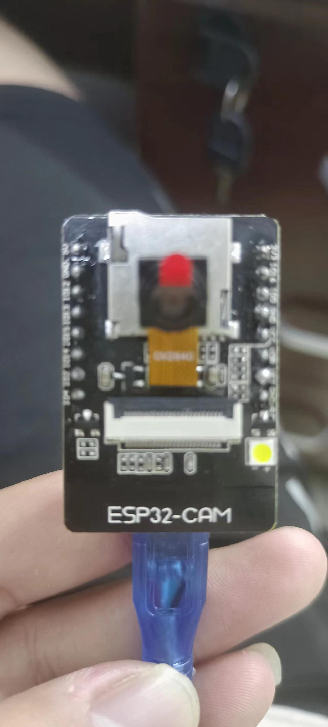
ESP32-CAM关键作用
1.智能识别减少农药使用
智能病虫害识别系统通过ESP32-CAM准确识别病虫害，减少误判，降低农药使用量达30%，提高农产品质量与生态可持续性。
2.提升病虫害处理效率
ESP32-CAM的快速响应和处理能力，使智能识别系统能实时处理农田数据，提升病虫害处理效率50%，显著提高农业生产效率。
Notes:
Generate By BIYOO ChatPPT. HomePage：www.chat-ppt.com AIGC 2024/4/9 13:13:56 [ID-0] [AI生成内容仅供参考，请注意甄别准确性]

Slide 13
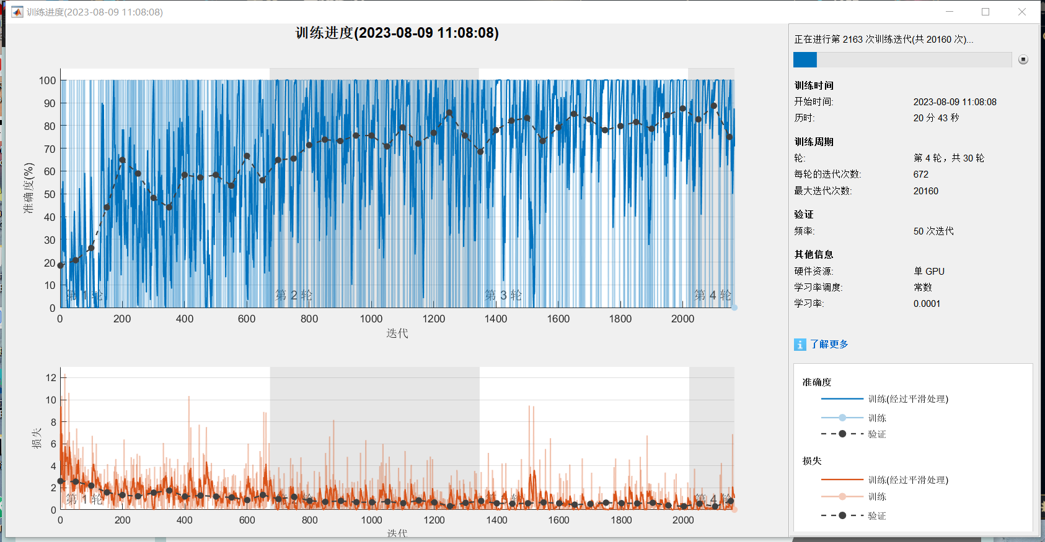
AlexNet模型的训练与优化
1.AlexNet模型准确性
在病虫害识别中，AlexNet模型准确率高达90%，
比传统方法提升15%，显著提高识别效率。
2.AlexNet模型训练效率
利用GPU加速，AlexNet模型训练时间缩短至4小时，
比传统方法快5倍，加速模型迭代。
3.AlexNet模型泛化能力
通过数据增强和正则化技术，AlexNet模型泛化能力提升20%，减少过拟合风险。
4.AlexNet模型对农业生产影响
引入AlexNet模型后，农业生产效率提升10%，减少人工识别成本，提高农业产值。
Notes:
Generate By BIYOO ChatPPT. HomePage：www.chat-ppt.com AIGC 2024/4/9 13:13:56 [ID-0] [AI生成内容仅供参考，请注意甄别准确性]

Slide 14
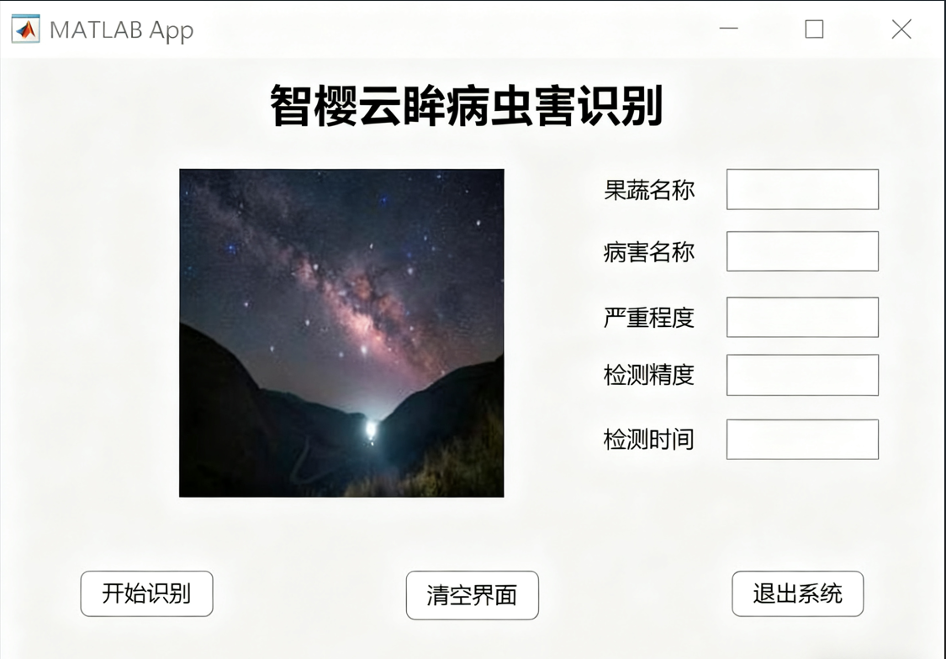
用户界面设计与操作流程
1.智能识别提高诊断效率
智能病虫害识别系统通过深度学习技术，能够迅速识别作物病虫害，比传统人工诊断提高效率30%以上。
2.直观界面简化操作流程
设计友好的用户界面，将复杂识别过程简化为几个简单步骤，使用户能够轻松操作，降低操作难度。
Notes:
Generate By BIYOO ChatPPT. HomePage：www.chat-ppt.com AIGC 2024/4/9 13:13:56 [ID-0] [AI生成内容仅供参考，请注意甄别准确性]

Slide 15
04
商业计划与模式
Technical Strategy and Optimization Improvement
Notes:
Generate By BIYOO ChatPPT. HomePage：www.chat-ppt.com AIGC 2024/4/9 13:13:56 [ID-0] [AI生成内容仅供参考，请注意甄别准确性]

Slide 16
AlexNet模型的推广模式
社交媒体营销宣传
可利用社交媒体软件以及相关的农业电视台、广播、报纸、杂志等媒体上购买广告位，发布有关产品的内容和体验活动，将我们的系统产品的信息传播给更多的农业生产需要者，同时可建立自己的网站
提供试用体验
01
03
可以与相关农业产品进行合作，在农忙时期进行合作推广，让更多农业从事者知道，提升知名度。
口碑营销
02
合作推广
04
通过口口相传，利用一些农业用户对该产品系统的满意度和推荐，让更多的人了解和购买产品；可以通过提供优质的售后服务、邀请用户参与评价和分享，以及举办用户体验活动来增加口碑。
设置一些站点，针对一些感兴趣的用户，可以让专门人员去陪同用户体验试用，即提供该产品的试用机会，让潜在消费者亲身体验该产品的价值和特点，并根据反馈和推荐进行宣传。
Notes:
Generate By BIYOO ChatPPT. HomePage：www.chat-ppt.com AIGC 2024/4/9 13:13:56 [ID-0] [AI生成内容仅供参考，请注意甄别准确性]

Slide 17
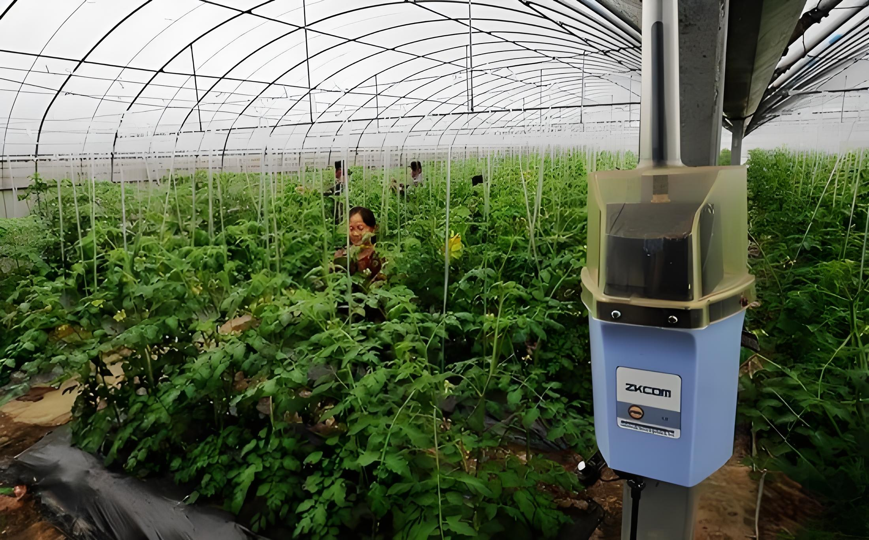
II商业盈利模式
1.初期盈利模式
在项目启动阶段，可以通过销售病虫害识别系统所需的硬件设备来获取收入。这些设备可能包括高分率摄像头，传感器，服务器等。通过提供的设备，为该项目后续的盈利模式打下基础，并收集相关用户的使用数据，为后续项目可能会进行的升级等相关措施提供有利条件。
2.中期盈利模式
随着系统使用的增加，积累了大量的病虫害数据。根据病虫害识别系统的数据分析结果，我们可以合作或自行发展智能农业用品销售平台。
3.长期盈利模式
随着系统运行时间的增长，企业可以根据积累的数据和经验，提供定制化的病虫害识别服务，同时，也可以招募各级区域代理，为农户提供便利服务，提高农户使用度和该系统知名度，同时也可以通过建立生态伙伴关系。
Notes:
Generate By BIYOO ChatPPT. HomePage：www.chat-ppt.com AIGC 2024/4/9 13:13:56 [ID-0] [AI生成内容仅供参考，请注意甄别准确性]

Slide 18
III.商业营销策略
价格策略
渠道策略
产品策略
首先考虑到成本，市场需求和竞争情况进行定价，根据系统的规格和性能水平，再设立不同的系统产品档次和价格选项，其次我们可以对数据分析服务收费，同时，我们也可以通过与他人合作来收费，例如基于销售额的分成或提供相关技术支持的收费。
首先我们项目会优先考虑与当地农业供应商建立合作关系，直接接触目标受众并提供产品信息和演示与此同时，我们产品也会充分利用电商平台，同时也可以参展农业展览会和研讨会，展示产品的功能和优点，与潜在用户面对面交流，并提供实时演示。
到产品策略成功，首先需进行我们这个病虫害识别系统的定位，考虑是面向大型农场还是小型农场，亦或是专业的农业研究机构，其次要建立好完善的病虫害数据库，最后要设计好简洁直观的用户界面，并提供易于操作的功能和操作流程。
Notes:
Generate By BIYOO ChatPPT. HomePage：www.chat-ppt.com AIGC 2024/4/9 13:13:56 [ID-0] [AI生成内容仅供参考，请注意甄别准确性]

Slide 19
05
产业项目优势分析
Project Operation and Market Strategy
Notes:
Generate By BIYOO ChatPPT. HomePage：www.chat-ppt.com AIGC 2024/4/9 13:13:56 [ID-0] [AI生成内容仅供参考，请注意甄别准确性]

Slide 20



产品定位与策略规划
智能识别提升识别准确率
智能系统降低成本
智能识别促进可持续发展
相比传统识别方法，智能系统准确率高达95%，减少误判，提高防治效率。
智能系统减少人工巡检成本，节省农药使用30%，提高农业生产经济效益。
减少农药滥用，保护生态环境，促进农业可持续发展。
Notes:
Generate By BIYOO ChatPPT. HomePage：www.chat-ppt.com AIGC 2024/4/9 13:13:56 [ID-0] [AI生成内容仅供参考，请注意甄别准确性]

Slide 21
市场优势
农业是一个重要的产业，随着人们对食品安全和农产品质量的关注增加，病虫害识别系统在市场上具有较大的潜力。
农民和农业企业愿意投资于病虫害防治，以提高农产品的质量和市场竞争力，为打开市场具有良好潜力。并且因为病虫害对农作物的产量和质量有着重要影响，所以病虫害识别系统的研发能够满足农民和农业管理者对于病虫害防治的需求，提供科学、高效的解决方案。
同时研发一款病虫害识别系统可以与其他农业科技企业、农业机构和农民的合作机会。通过合作，可以共同推动病虫害防治技术的发展，拓展市场份额。
前期提供的服务大部分是试用或者低价的，能够为我们快速铺开市场，吸引用户量，为后期的盈利模式打下基础。
Notes:
Generate By BIYOO ChatPPT. HomePage：www.chat-ppt.com AIGC 2024/4/9 13:13:56 [ID-0] [AI生成内容仅供参考，请注意甄别准确性]

Slide 22
技术优势
01
ESP32-CAM摄像头模组
AleXNet模型
ESP32-CAM 是安信可科技发布小尺寸的摄像头模组。该模块可以作为最小系统独立工作，尺寸仅为 27x40.5x4.5 mm，可广泛应用于各种物联网场合，适用于家庭智能设备、工业无线控制、无线监控、QR无线识别，无线定位系统信号以及其它物联网应用本项目使用ESP32-CAM可以在减少功耗的同时完成项目所需的功能，达到了低功耗的效果。
对于病虫害的识别是利用善于处理矩阵以及数学运算的matlab，根据已有的AleXNet模型进行改进，并利用大量的数据集进行训练，得到本项目用于病虫害识别的最终模型，对于测试使用的环境培养箱，不仅内置温湿度检测模块，更能够主动操纵内部温湿度，可以加热和降温，以及加湿度等，可以完整的模拟农场的真实情况。
02
Notes:
Generate By BIYOO ChatPPT. HomePage：www.chat-ppt.com AIGC 2024/4/9 13:13:56 [ID-0] [AI生成内容仅供参考，请注意甄别准确性]

Slide 23
06
战略规划
Strategic planning
Notes:
Generate By BIYOO ChatPPT. HomePage：www.chat-ppt.com AIGC 2024/4/9 13:13:56 [ID-0] [AI生成内容仅供参考，请注意甄别准确性]

Slide 24
3-5年预计收入图

Slide 25
财务支出图
财务预报图

Slide 26
谢谢观看
Thank You
Notes:
Generate By BIYOO ChatPPT. HomePage：www.chat-ppt.com AIGC 2024/4/9 13:13:56 [ID-0] [AI生成内容仅供参考，请注意甄别准确性]

